Slide 1
Android界面编程（3）
TextView及其子类
钱进
软件与数据工程研究中心
EMAIL： QIANJIN@SDU.EDU.CN
Notes:
为了更好的管理Android应用的用户界面里的各组件，Android提供了布局管理器。通过布局管理器，使Android应用的图形界面具有良好的平台无关性。
避免程序员用手工指定的方式，来定义View组件的大小和位置。程序员要做的只是为组件选择合理的布局管理器，由布局管理器根据不同的平台调整组件的大小。

Slide 2
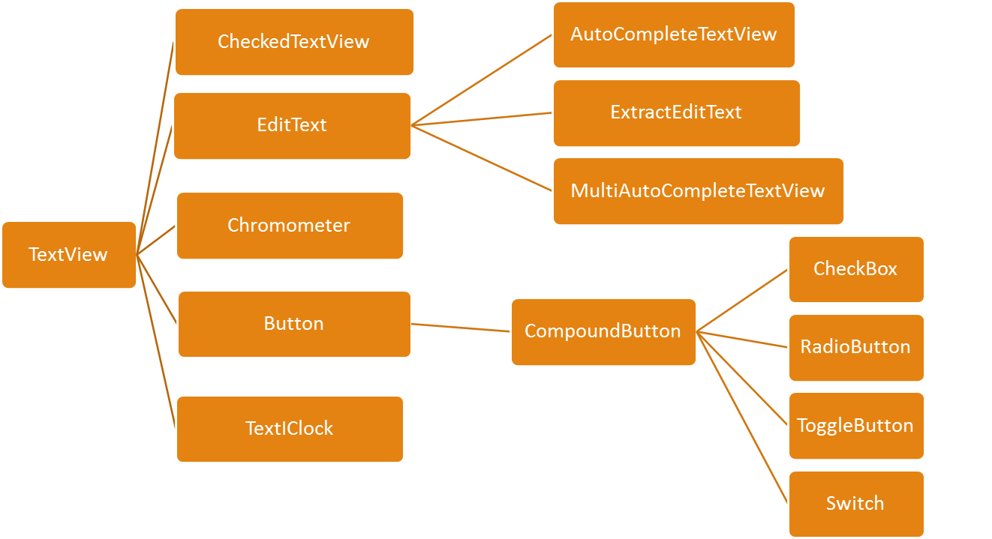
TextView及其子类

Slide 3
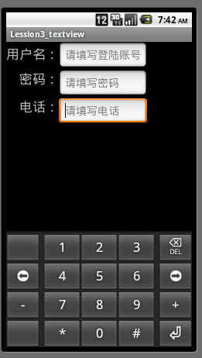
TextView
TextView控件的主要功能是向用户静态展现文字信息，相当于完成标签的显示功能。直接继承View类，是EditText，Button两个控件的父类。

Slide 4
TextView常用的XML属性
属性名称 | 对应方法 | 说 明
android:gravity | setGravity(int) | 定义TextView在X轴和Y轴方向上显示的方式
android:height | setHeight(int) | 定义文本区域的准确高度，以像素为单位
android:width | setWidth(int) | 定义文本区域的准确宽度，以像素为单位
android:hint | setHint(int) | 当TextView中显示的内容为空时，显示该文本
android:text | setText(CharSequence) | 为TextView设置显示的文本内容
android:textColor | setTextColor (ColorStateList) | 设置TextView的文本颜色
android:textStyle | setTextface(Typeface) | 设置文本框内文字的字体风格，可取的值有粗体(bold),斜体(italic)还是粗斜体(bold｜italic)
android:textSize | setTextSize (float) | 设置TextView的文本大小
android:typeface | setTypeface(Typeface) | 设置TextView的文本字体，Android系统默认支持： normal, sans, serif, monospace
android:ellipsize | setEllipsize(TextUtils.TruncateAt) | 如果设置了该属性，当TextView中要显示的内容超过了TextView的长度时，会对内容进行省略。可取的值有none、start、middle、end和marquee
android:maxLength | public void setFilter(InputFilter[] filters) | 设置控件最大允许长度
android:password | public final void setTransformationMethod(TransformationMethod method) | 按照密文方式显示文本信息

Slide 5
TextView类
部分属性解析：
android:id:控件被分配一个资源id，便于以后可以直接在一个Activity程序中使用。+表示系统自动在R.java中生成相应的id。
例：在布局文件中定义控件id。
android:id=“@+id/mytext”
在Activity中通过R.java中该控件对应id的变量名引用该控件
findViewById(R.id.mytext);
android:layout_width：定义控件宽度
android:layout_height：定义控件高度

Slide 6
TextView类
android:gravity:控制文本在控件里的显示位置
android:textStyle:设置文字的显示风格
有以下单位：
normal:正常；bold:粗体；italic：斜体
android:textSize:设置文字的大小
android:textColor：设置文字的颜色，十六进制表示
android:typeface：设置TextView的文本字体，Android系统默认支持： normal, sans, serif, monospace

Slide 7
TextView类
<TextView
android:id="@+id/TextView01"
android:layout_width="fill_parent"
android:layout_height="wrap_content"
android:text="用户名："
android:textColor="#FF0000"
android:typeface="monospace"
android:textStyle="bold|italic"
/>

Slide 8

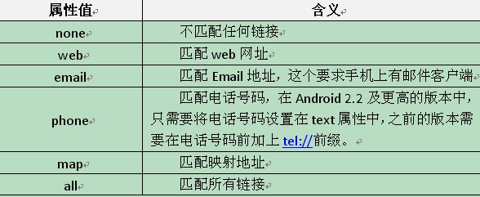
设置超链
android:autoLink设置是否当文本为URL链接/email/电话号码/map时，文本显示为可点击的链接。可选值(none/web/email/phone/map/all)

Slide 9
TextView常用的XML属性
android:ellipsize当TextView中要显示的内容超过了TextView的长度时，会对内容进行省略,该属性设置显示的方式。
  ”start”—-省略号显示在开头;
  ”end” ——省略号显示在结尾;
  ”middle”—-省略号显示在中间;
  ”marquee” ——以跑马灯的方式显示(动画横向移动)
最好加限制：android:singleLine=“true”；

Slide 10
TextView常用的XML属性
android:marqueeRepeatLimit在ellipsize指定marquee的情况下，设置重复滚动的次数，当设置为 marquee_forever时表示无限次。
android:focusableInTouchMode：是否在触摸模式下获得焦点。
android:focusable控件是否能够获取焦点

Slide 11
使用样式表定义TextView
如果要在一个项目中定义多个文本控件，可能会存在许多重复的配置属性。我们可以使用样式表进行统一的属性配置。
在values文件夹中定义一个样式表的xml文件。格式如下：
<?xml version=“1.0” encoding=“utf-8”?>
<resources>
<style name=“样式名称” parent=“父样式表”>
<item name=“定义的属性”>属性内容</item>
</style>
</resources>

Slide 12
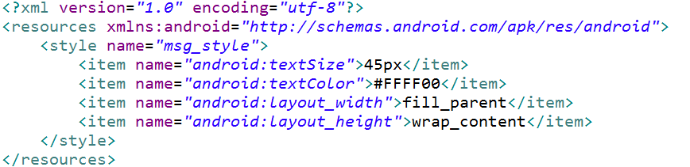
使用样式表定义TextView
示例：
在布局文件需要使用样式表的控件属性中添加该样式表，格式如下：
style=“@style/样式名”

Slide 13
使用TextView的方法
  java文件中代码：
    第1行代码的findViewById()函数能够通过ID引用界面上的任何控件，只要该控件在XML文件中定义过ID即可
    第3行代码的setText()函数用来设置TextView所显示的内容
TextView textView = (TextView)findViewById(R.id.TextView01); textView.setText("用户名：");

Slide 14

编辑框--EditText类
EditText是用来输入和编辑字符串的控件，它是一个具有编辑功能的TextView。
EditText类继承自TextView。
EditText和TextView最大的不同就是用户可以对EditText控件进行编辑，同时还可以为EditText控件设置监听器，用来检测用户的输入是否合法等。

Slide 15
EditText类常用XML属性
属性名称 | 对应方法 | 说 明
android:cursorVisible | setCursorVisible(boolean) | 设置光标是否可见，默认可见
android:lines | setLines(int) | 通过设置固定的行数来决定EditText的高度
android:maxLines | setMaxLines(int) | 设置最大的行数
android:minLines | setMinLines(int) | 设置最小的行数
android:password | setTransformationMethod(TransformationMethod) | 设置文本框中的内容是否显示为密码
android:phoneNumber | setKeyListener(KeyListener) | 设置文本框中的内容只能是电话号码
android:scorllHorizontally | setHorizontallyScorlling(boolean) | 设置文本框是否可以进行水平滚动
android:selectAllOnFocus | setSelectAllOnFocus(boolean) | 如果文本内容可选中，当文本框获得焦点时自动选中全部文本内容
android:shadowColor | setShadowLayer(float,float,float,int) | 为文本框设置指定颜色的阴影
android:shadowDx | setShadowLayer(float,float,float,int) | 为文本框设置阴影的水平偏移，为浮点数
android:shadowDy | setShadowLayer(float,float,float,int) | 为文本框设置阴影的垂直偏移，为浮点数
android:shadowRadius | setShadowLayer(float,float,float,int) | 为文本框设置阴影的半径，为浮点数
android:singleLine | setTransformationMethod(TransformationMethod) | 设置文本框的单行模式
android:maxLength | setFilters(InputFilter) | 设置最大显示长度

Slide 16
EditText类常用XML属性
android:maxLength:限制输入字符数量
android:singleLine:设置文本行数
如：android:singleLine=“false”设置多行文本
android:maxLines：设置最大的行数
android:minLines：设置最小的行数

Slide 17
EditText类常用XML属性
android:backgroud:
如： android:backgroud=“#FFFF00“(可单独设置颜色文件)
android:background="@null"（可以去掉黄色边框）
android:drawableLeft：在EditText左边显示图片
android:drawableRight：在EditText右边显示图片
如：android:drawableRight="@drawable/title"

Slide 18
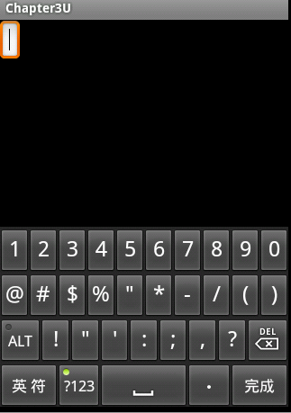
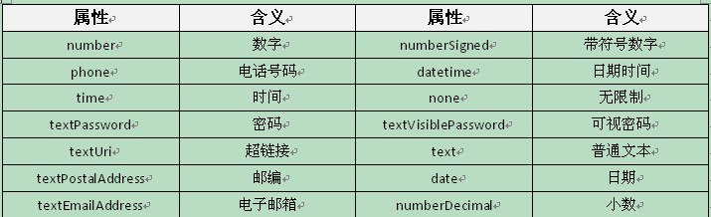
EditText类常用XML属性
android:inputType:控制虚拟键盘显示的方式。比如，让模拟键盘只显示数字输入。
android:inputType="number"

Slide 19
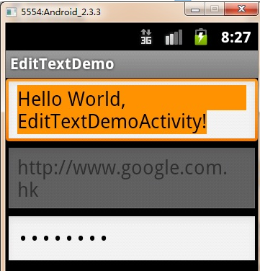
EditText类常用XML属性
密码输入：
android:inputType="textPassword"
密码显示效果，文本就不会以明文效果显示出来了，而是使用圆点来作为替代。这样的设置是比较新的写法，我们还可以使用来表示android:password="true"密码输入框。

Slide 20
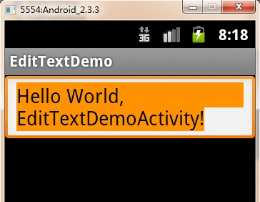
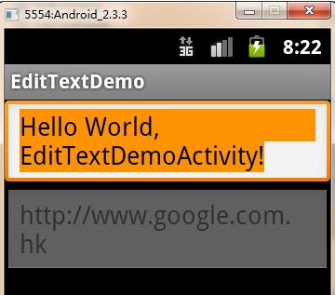
EditText类常用XML属性
android:hint：Text为空时显示的文字提示信息
android:selectAllOnFocus：值为true，也就是默认全部选中。文本在初始状态时已经被默认全部选中了。
android:enabled：值为false，是不可以使用

